Slide 1
KURS ANIMACJI MODLITWY CHARYZMATYCZNEJ
Prowadzenie modlitwy osobistej

Slide 2

Bóg przychodzi z darami
Na modlitwie osobistej Bóg daje człowiekowi miłość, siłę i kierunek.

Slide 3
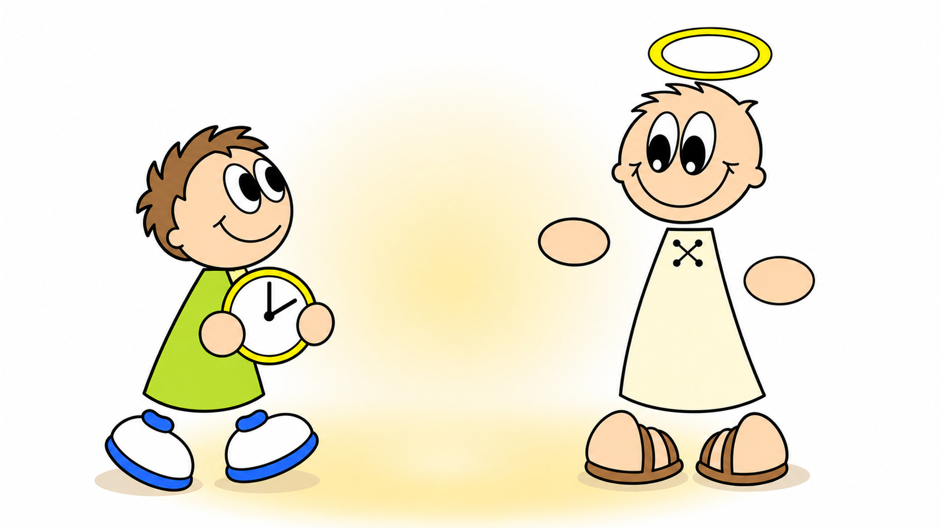
Zaplanowane spotkanie
Modlitwę trzeba planować, lecz najważniejszy jest Bóg, który zaprasza i prowadzi spotkanie.

Slide 4
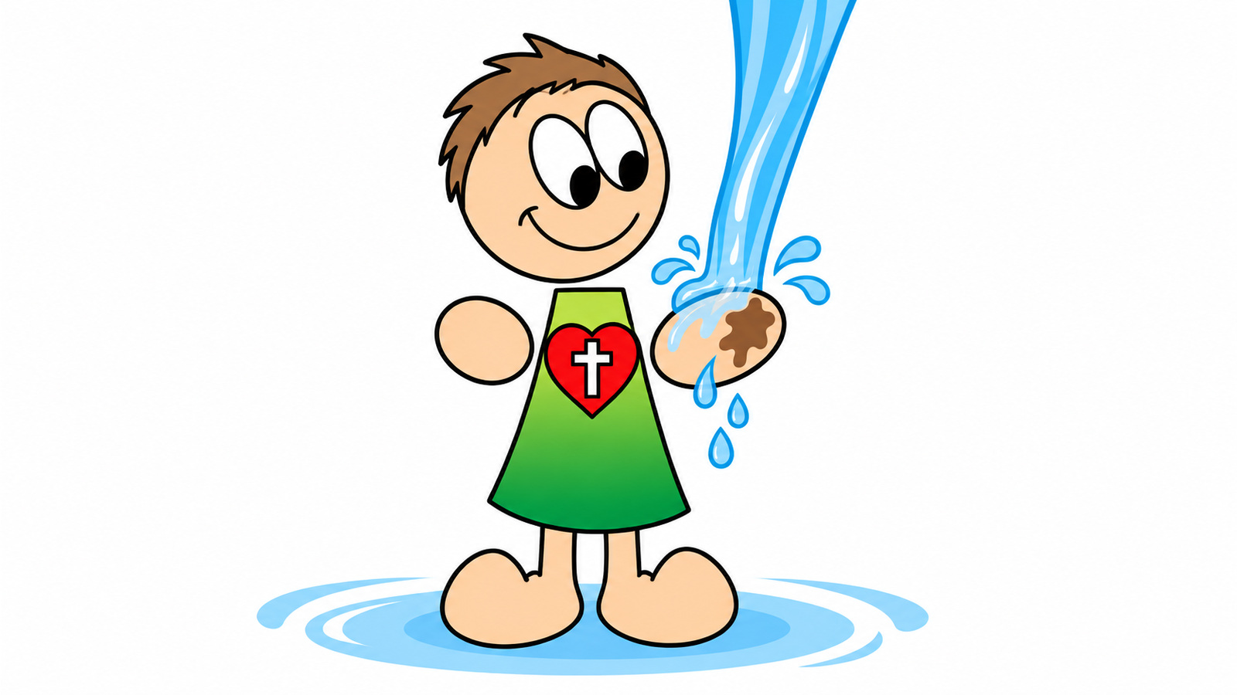
Zawsze możesz przyjść
Grzech nie jest przeszkodą w spotkaniu z Bogiem, ponieważ zostałeś obmyty.

Slide 5

Słuchanie i rozeznanie
Rozeznanie rodzi się ze słuchania Boga w Słowie i wewnętrznych natchnieniach.

Slide 6

Korzenie w Słowie
Wierne spotkanie z Bogiem i karmienie się Słowem buduje mocne korzenie.

Slide 7
CZAS SPĘDZONY Z BOGIEM DAJE SIŁĘ I KIERUNEK

